Slide 1
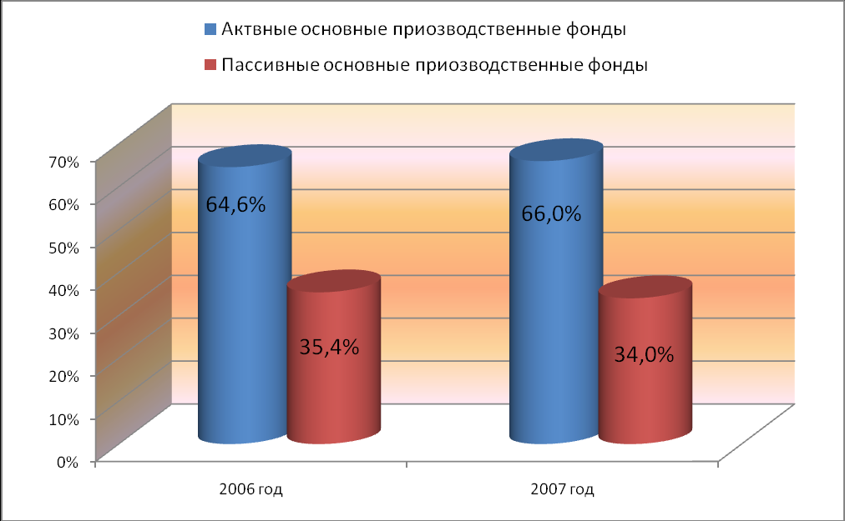
Тема 3. Анализ использования основных фондов
Автор: д.э.н., профессор Ищук Татьяна Леонидовна

Slide 2

1. Значение, задачи и источники анализа
использования основных фондов
2. Показатели анализа эффективности
использования основных фондов
3. Факторный анализ фондоотдачи

Slide 3
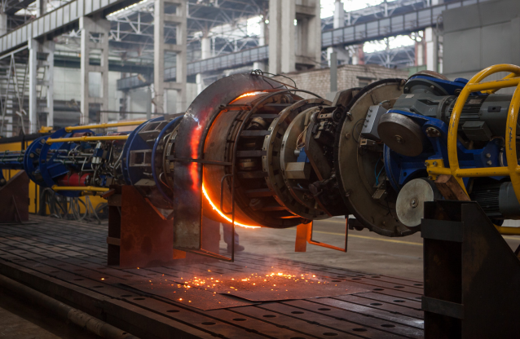
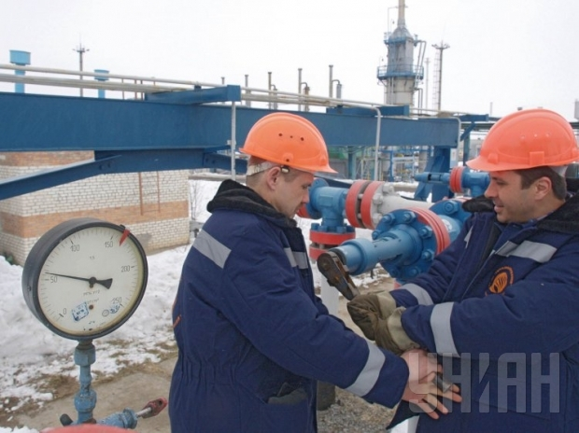
В общей сумме основного капитала
нефтегазовых предприятий основные фонды занимают,
как правило, наибольший удельный вес.
От их количества, стоимости, технического уровня,
эффективности использования во многом зависят
конечные результаты деятельности:
объем продукции (работ, услуг),
ее себестоимость, прибыль, рентабельность,
устойчивость финансового состояния.

Slide 4
ОСНОВНЫЕ НАПРАВЛЕНИЯ АНАЛИЗА | ЗАДАЧИ АНАЛИЗА | ВИДЫ АНАЛИЗА
Анализ структуры и динамики ОФ | Оценка размера и структуры вложения капитала в основные фонды (ОФ). Определение характера и размера влияния основных средств на финансовое положение и структуру баланса. | Финансовый анализ
Анализ эффективности использования ОФ | Анализ движения ОФ. Анализ показателей эффективности использования ОФ. Анализ использования времени работы оборудования. Интегральная оценка использования оборудования. | Управленческий анализ
Анализ эффективности инвестиций в объекты ОФ | Оценка эффективности капитальных вложений. Анализ эффективности привлечения займов для инвестирования ОФ. | Финансовый анализ
Анализ эффективности затрат по содержанию и эксплуатации оборудования | Анализ затрат на капитальный ремонт. Анализ затрат по текущему ремонту. Анализ взаимосвязей объема производства, прибыли и затрат по эксплуатации оборудования. | Управленческий анализ

Slide 5
ЗАДАЧИ АНАЛИЗА ИСПОЛЬЗОВАНИЯ ОСНОВНЫХ ФОНДОВ (ОФ)
1. Определить обеспеченность предприятия ОФ, степень и уровень их использования по обобщающим и частным показателям;
2. Установить причины изменения их уровня и факторы, влияющие на эффективность использования ОФ
3. Рассчитать влияние использования ОФ на объем производства продукции и другие показатели;
4. Изучить степень использования производственной мощности предприятия и оборудования;
5. Выявить резервы повышения эффективности использования ОФ.

Slide 6
ИСТОЧНИКИ ДАННЫХ ДЛЯ АНАЛИЗА ОФ
БИЗНЕС-ПЛАН ПРЕДПРИЯТИЯ И ПЛАН ТЕХНИЧЕСКОГО РАЗВИТИЯ
Ф.№1 «БАЛАНС ПРЕДПРИЯТИЯ» И Ф № 5 «ПРИЛОЖЕНИЕ К БАЛАНСУ, РАЗД.3 «Амортизируемое имущество»
Ф.№11 «ОТЧЕТ О НАЛИЧИИ И ДВИЖЕНИИ ОСНОВНЫХ СРЕДСТВ»
Ф. БМ «БАЛАНС ПРОИЗВОДСТВЕННОЙ МОЩНОСТИ»
ДАННЫЕ О ПЕРЕОЦЕНКЕ ОСНОВНЫХ ФОДОВ
ИНВЕНТАРНЫЕ КАРТОЧКИ УЧЕТА ОСНОВНЫХ СРЕДСТВ
ПРОЕКТНО-СМЕТНАЯ, ТЕХНИЧЕСКАЯ ДОКУМЕНТАЦИЯ

Slide 7

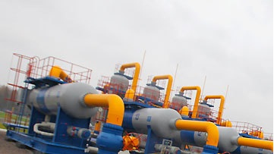
2. ПОКАЗАТЕЛИ АНАЛИЗА ЭФФЕКТИВНОСТИ
ИСПОЛЬЗОВАНИЯ ОСНОВНЫХ ФОНДОВ

Slide 8
ГРУППЫ ПОКАЗАТЕЛЕЙ ЭФФЕКТИВНОСТИ ИСПОЛЬЗОВАНИЯ ОСНОВНЫХ ФОНДОВ (ОФ)
ХАРАКТЕРИЗУЮЩИЕ СОСТОЯНИЕ И ДВИЖЕНИЕ ОФ
ПОКАЗАТЕЛИ ЭКСТЕНСИВНОГО ИСПОЛЬЗОВАНИЯ ОФ
ПОКАЗАТЕЛИ ИНТЕНСИВНОГО ИСПОЛЬЗОВАНИЯ ОФ
ПОКАЗАТЕЛИ ИНТЕГРАЛЬНОГО ИСПОЛЬЗОВАНИЯ ОФ
ОБОБЩАЮЩИЕ ПОКАЗАТЕЛИ ИСПОЛЬЗОВАНИЯ ОФ

Slide 9
1. ПОКАЗАТЕЛИ СОСТОЯНИЯ И ДВИЖЕНИЯ ОФ:
1) СРЕДНЕГОДОВАЯ СТОИМОСТЬ ОФ (Фсрг)
Фсрг = Фнг + Ʃ(Фвв х tвв):12 – Ʃ Фвыб х (12- tвыб):12
Фнг - стоимость ОФ на начало года, руб.
Фвв и Фвыб – стоимость ОФ, вводимых в действие и
выбывающих в планируемом году, руб.
tвв и tвыб – количество полных месяцев
функционирования в планируемом году вновь вводимых
и выбывающих ОФ, мес.

Slide 10
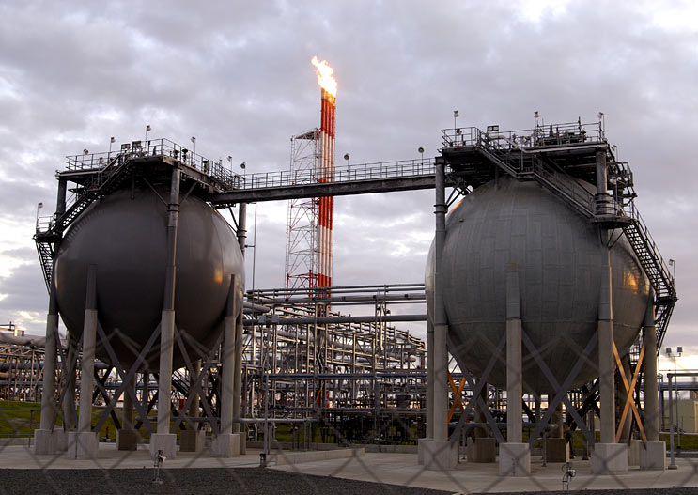
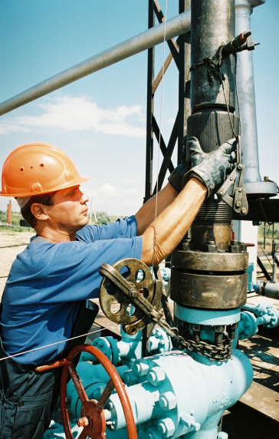
Если точный месяц ввода или выбытия ОФ неизвестен
то среднегодовая стоимость
может быть рассчитана по формуле:
Фср = (Фнг + Фкг):2
где Фкг определяется по формуле:
Фкг = Фнг +Фвв - Фвыб

Slide 11
2) Коэффициенты выбытия Квыб и обновления Кобн.
Квыб = Фвыб/Фнг
Кобн = Фвв/Фкг
3) Коэффициенты износа Кизн и годности Кгодн
Кизн = И/Фкг
И - величина износа, руб.
Кгодн = Фост/Фкг
Фост – остаточная стоимость ОФ (за вычетом износа), руб.

Slide 12
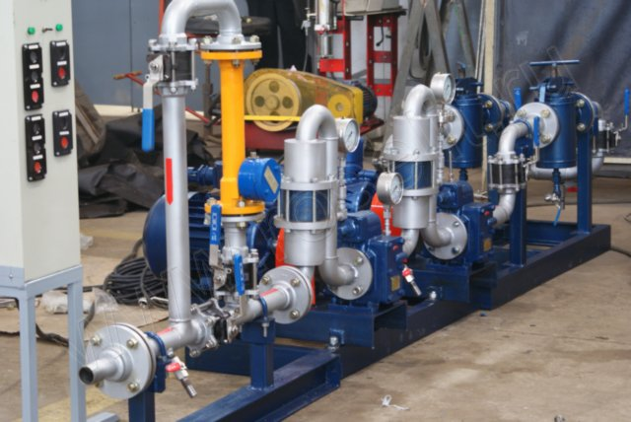
4. Коэффициент прироста ОФ (Крост) отражает
относительное увеличение ОФ за счет их обновления:
Крост = (Фвв – Фвыб): Фкг

Slide 13
2. КОЭФФИЦИЕНТЫ ЭКСТЕНСИВНОГО ИСПОЛЬЗОВАНИЯ ОФ
1) Кэкст показывает удельный вес времени
производительной работы оборудования.
Определяется отношением фактического времени работы
оборудования к календарному времени его работы
Кэкст = tф : tк
tф - фактическое (производительное) время работы оборудования, час.
tк – календарное время работы оборудования
(по норме или плану), час.

Slide 14
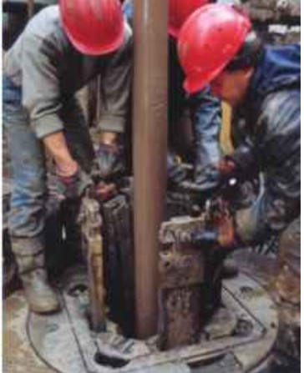
В бурении коэффициент экстенсивного использования
бурового оборудования определяется по этапам
сооружения скважин и в целом по циклу.

Slide 15
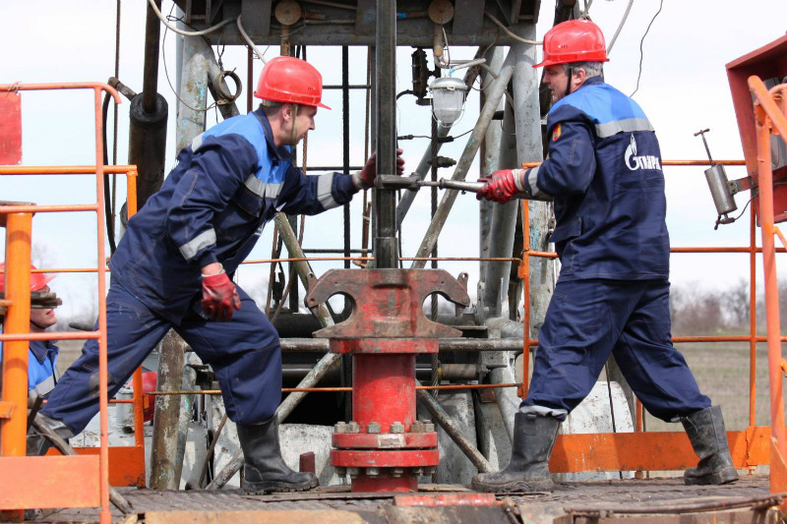
На стадии СМР, бурения и испытания скважин
Кэкст определяется делением производительного времени
соответственно по каждому этапу ( tф смр + tф б + tф и)
на календарное или нормативное (tк смр + tк б + tк и)
Кэкст = (tф смр + tф б + tф и):(tк смр + tк б + tк и)= Тфц:Ткц

Slide 16
Для оценки степени использования нефтяных
и газовых скважин во времени применяют два показателя,
характеризующих экстенсивность использования
эксплуатационного и действующего фонда скважин:
2) Коэффициент использования скважин (Ки) – характеризует
эффективность использования эксплуатационного фонда
скважин:
Ки = Сэ/Счэф
Сэ – суммарное время работы (эксплуатации),
скважино-месяцев;
Счэф – суммарное календарное время
эксплуатационного фонда скважин, скважино-месяцев;

Slide 17
3) Коэффициент эксплуатации скважин (Кэ)
характеризует эффективность использования
действующего фонда скважин:
Кэ = Сэ/Счдф
Сэ – суммарное время работы скважин, скважино-месяцев;
Счдф – суммарное календарное время действующего фонда
скважин, скважино-месяцев.
Станко-месяц в бурении (скважино-месяц в добыче нефти и газа) – это
условная единица измерения времени работы и простоев буровых
установок (скважин), равная 720 скважино-часам или 30,4 скважино-дням.

Slide 18
Состав фонда скважин добывающего предприятия
ФОНД СКВАЖИН
СКВАЖИНЫ В КОНСЕРВАЦИИ, ЛИКВИДИРОВАННЫЕ И ПОДЛЕЖАЩИЕ ЛИКВИДАЦИИ
ЭКСПЛУАТАЦИОННЫЕ СКВАЖИНЫ
ДЕЙСТВУЮЩИЕ СКВАЖИНЫ
БЕЗДЕЙСТВУЮЩИЕ СКВАЖИНЫ
ОСВАИВАЕМЫЕ И ОЖИДАЮЩИЕ ОСВОЕНИЯ СКВАЖИНЫ
ДАЮЩИЕ ПРОДУКЦИЮ
В ПРОСТОЕ С ПРОШЛЫХ ЛЕТ
В ремонте (простое) из дававших продукцию в последнем месяце отчетного периода
ОСТАНОВЛЕННЫЕ В ОТЧЕТНОМ ПЕРИОДЕ

Slide 19
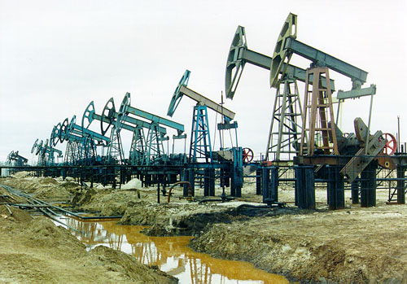
3. КОЭФФИЦЕНТЫ ИНТЕНСИВНОГО ИСПОЛЬЗОВАНИЯ ОБОРУДОВАНИЯ (Кинт):
1) Кинт = qф/qн
qф – фактическая выработка продукции в единицу рабочего
времени (сутки, час), нат. ед;
qн – технически обоснованная (максимально возможная или
проектная) выработка продукции за это же время, нат. ед.

Slide 20
В бурении коэффициент интенсивного использования
бурового оборудования определяется отношением
коммерческой скорости бурения (vк) к технической (vт):
2) К^{б}_{инт =} vк/ vт
Коэффициент интенсивного использования
скважин в добыче нефти и газа определяется отношением
фактического дебита скважины (qф нгд) к плановому или
проектному (qпр нгд):
3) К^{нгд}_{инт} = qф нгд/qпр нгд

Slide 21
4. КОЭФФИЦИЕНТЫ ИНТЕГРАЛЬНОГО ИСПОЛЬЗОВАНИЯ:
1) Кинтегр = Кэкс х Кинт
Показатель комплексно характеризует эксплуатацию
оборудования по времени и производительности (мощности).
Значение этого показателя всегда ниже значений
двух предыдущих показателей, т.к. он учитывает
одновременно недостатки и экстенсивного
и интенсивного использования оборудования.

Slide 22
5. ОБОБЩАЮЩИЕ ПОКАЗАТЕЛИ ИСПОЛЬЗОВАНИЯ ОФ
ФОНДООТДАЧА (Фотд)
Фотд = Q/Фсрг
Q - объем валовой или товарной продукции, нат. ед. или руб.
Фсрг - среднегодовая стоимость ОФ, руб.
Фотд → к росту
2) ФОНДОЕМКСТЬ (Фемк)
Фемк = 1/Фотд
Фемк→ к снижению

Slide 23
3) ФОНДОВООРУЖЕННОСТЬ (Фв) характеризует степень технической оснащенности труда:
Фв = Фсрг/Чсп
Чс – среднесписочная численность работающих, чел.
4) ФОНДОРЕНТАБЕЛЬНОСТЬ (фr)
Фr = П/фсрг
П – прибыль предприятия (валовая, чистая или прибыль от основной деятельности), руб.

Slide 24

3. ФАКТОРНЫЙ АНАЛИЗ ФОНДООТДАЧИ

Slide 25
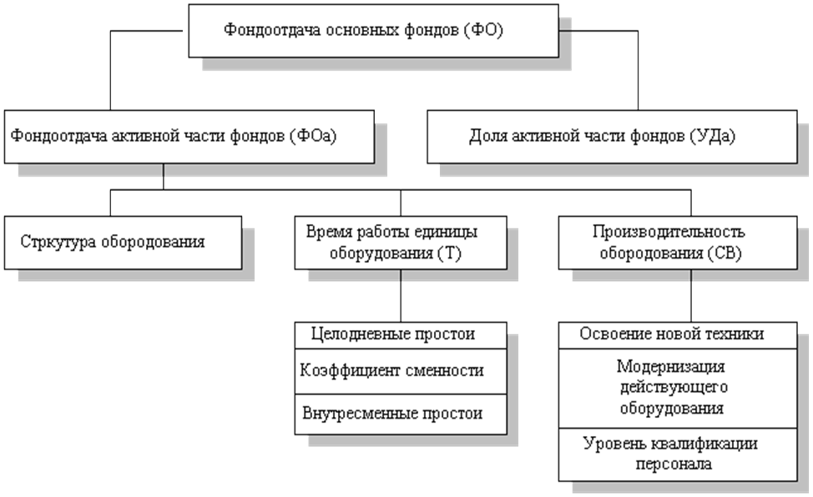
Схема факторного анализа фондоотдачи

Slide 26
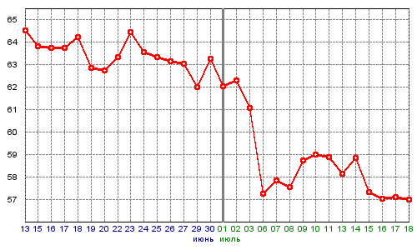
Факторы, влияющие на уровень фондоотдачи:
1) объем производимой продукции;
2) изменение стоимости ОФ
Исходные данные для расчета фондоотдачи
приводят в сопоставимый вид:
А) объем продукции корректируют
на изменение цен на продукцию;
Б) стоимость ОФ – на их переоценку.

Slide 27
ПОРЯДОК ФАКТОРНОГО АНАЛИЗА ФОНДООТДАЧИ:
1. Изменение фондоотдачи за счет изменения
объемов добычи нефти и газа:
∆Ф^{Q}_{отд} = (Q^{о}_{т}- Q^{б}_{т})/Ф^{б}_{срг}
2. Изменение фондоотдачи за счет изменения
среднегодовой стоимости ОФ:
∆Ф^{оф}_{отд} = (1/ф^{о}_{срг} – 1/ ф^{б}_{срг}). Q^{о}_{т}
Q^{о}_{т} и Q^{б}_{т} – объем товарной добычи нефти или газа
в анализируемом и базисном периоде, тонн или м³
ф^{о}_{срг} и ф^{б}_{срг} – среднегодовая стоимость ОФ
анализируемого и базисного периода, руб.

Slide 28
Пример: На основании данных об объеме добычи газа среднегодовой
стоимости ОФ газодобывающего предприятия, провести факторный анализ
изменения фондоотдачи:
Показатели | Предшествующий период | Отчетный период | Изменение
 |  |  | +, - | % | По факторам
Объем добычи, млн. м³ | 40 574,8 | 41 870,5 | 1 295, 7 | 3,19
Среднегодовая стоимость ОФ, млн. руб. | 12 671, 52 | 13 318, 99 | 647, 47 | 5, 11
Фондоотдача, м³/руб. | 3,20 | 3, 14 | - 0, 06 | - 1, 82
Изменение фондоотдачи, в т. ч.: |  |  |  |  | - 0, 06
За счет изменения объема добычи |  |  |  |  | + 0,10
За счет среднегодовой стоимости ОФ |  |  |  |  | - 0,16

Slide 29

Анализ фондоотдачи показывает, что основное влияние
на изменение фондоотдачи оказали:
А) рост среднегодовой стоимости ОФ: увеличение на 5, 11%
дало снижение фондоотдачи на 0.16 м³/руб.
Б) увеличение объемов добычи на 3. 19 %
привело к росту фондоотдачи на 0, 10 м³/руб.

